Slide 1
2014-2015 EĞİTİM-ÖĞRETİM YILI BAKIRKÖY İLKOKULU
DEĞERLER EĞİTİMİ
KASIM AYI KONUSU
ARKADAŞLIK

Slide 2
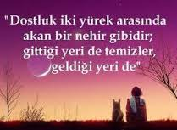

Slide 3
Mü’ minler ancak kardeştirler. Öyleyse kardeşlerinizin arasını düzeltin. Allah’a karşı gelmekten sakının ki size merhamet edilsin.”
Hucurat Suresi, 10. Âyet.

Slide 4
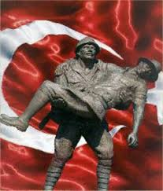
BİR HİKAYE
1.Dünya Savaşı’ndan kalma bir hikaye… Savaşın en kanlı günlerinden biri… Asker, en iyi arkadaşının az ileride kanlar içinde yere düştüğünü gördü. İnsanın başını bir saniye bile siperin üzerinde tutamayacağı ateş yağmuru altındaydılar. Asker teğmene koştu.
- Teğmenim, fırlayıp arkadaşımı alıp gelebilir miyim?
“Delirdin mi?” der gibi baktı teğmen.
-Gitmeye değer mi? Arkadaşın delik deşik olmuş. Büyük olasılıkla ölmüştür bile. Kendi hayatını da tehlikeye atma.
Asker ısrarlarını sürdürüyordu.
Teğmen:
-Peki git o zaman…
İnanılması güç bir mucize. Asker o korkunç ateş yağmuru altında arkadaşına ulaştı. Onu sırtına aldı koşa koşa döndü. Birlikte siperin içine yuvarlandılar. Teğmen, kanlar içindeki askeri muayene etti. Sonra onu sipere taşıyan arkadaşına döndü:
-Sana değmez, hayatını tehlikeye atmana değmez, demiştim. Bak haklı çıktım. Zaten ölmüş.
-Değdi teğmenim, dedi asker.
-Nasıl değdi? , Bu adam ölmüş görmüyor musun?, diye cevap verdi teğmen.
-Gene de değdi komutanım. Çünkü yanına ulaştığımda henüz yaşıyordu. Onun son sözlerini duymak dünyaya bedeldi benim için..
Ve arkadaşının son sözlerini hıçkırarak tekrarladı teğmene:
“ GELECEĞİNİ BİLİYORDUM DOSTUM, GELECEĞİNİ BİLİYORDUM!!”

Slide 5
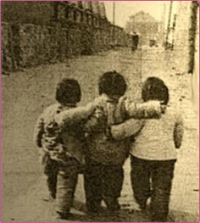
ARKADAŞLIK

Slide 6
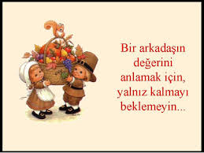

Slide 7
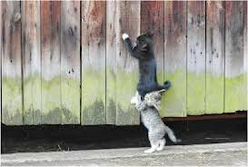
ARKADAŞLIK,
YARDIMLAŞMAKTIR

Slide 8
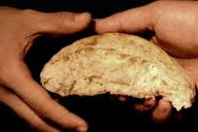
PAYLAŞMAKTIR

Slide 9
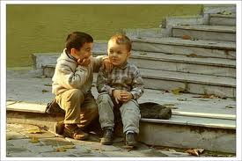
DİNLEMEKTİR

Slide 10
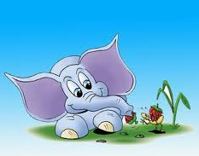
HER ZAMAN YANINDA OLMAKTIR

Slide 11
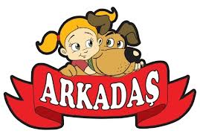
SADAKATTİR

Slide 12
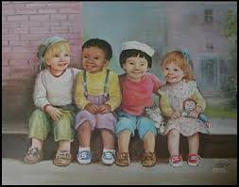
MUTLU OLMAKTIR

Slide 13
ATA SÖZLERİMİZ
Dost acı söyler
Dostun attığı taş baş yarmaz
Dost kara günde belli olur
Dostluk para ile alınıp satılmaz
Dost, dostun ayıbını yüzüne söyler

Slide 14
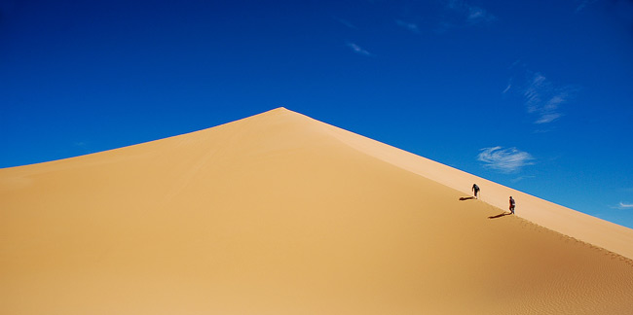
BİR HİKAYE,
Çölde yolculuk eden iki arkadaş
yolculuğunun bir noktasında münakaşa etmeye başlar ve biri diğerine tokat atar.

Slide 15
Tokadı yiyenin canı acır ama bir şey söylemeden kuma şöyle yazar :
"BUGÜN EN iYi ARKADAŞIM BENi TOKATLADI".
Bir vahaya gelene kadar yürümeye devam ederler ve suya girmeye karar verirler. Tokadı yiyen bataklığa saplanır ve boğulmaya başlar ama arkadaşı kurtarır.

Slide 16
Kurtulduktan sonra bir taşa şöyle yazar :
"BUGÜN EN iYi ARKADAŞIM HAYATIMI KURTARDI".
Tokadı atan ve hayat kurtaran sorar : "Canını acıttığımda kuma yazdın neden şimdi taşa?"

Slide 17
Diğeri cevaplar : "Birisi canımızı yaktığında kuma yazmalıyız ki bağışlama rüzgarı silebilsin; ama biri bizim için iyi bir şey yaparsa taşa kazımalıyız ki hiç bir rüzgar silemesin.

Slide 18
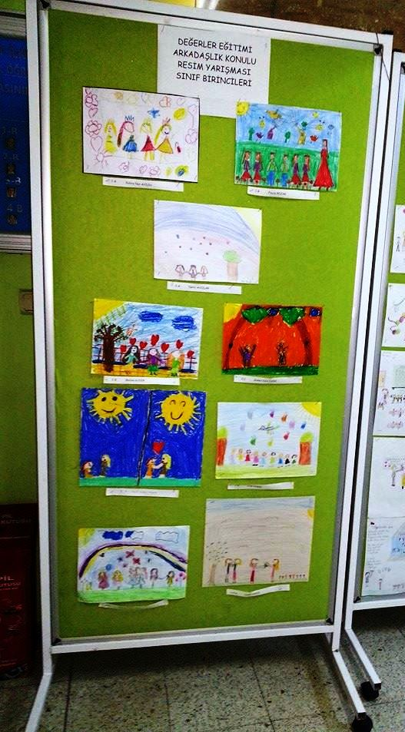
OKULUMUZDAKİ PANO ÇALIŞMALARI

Slide 19
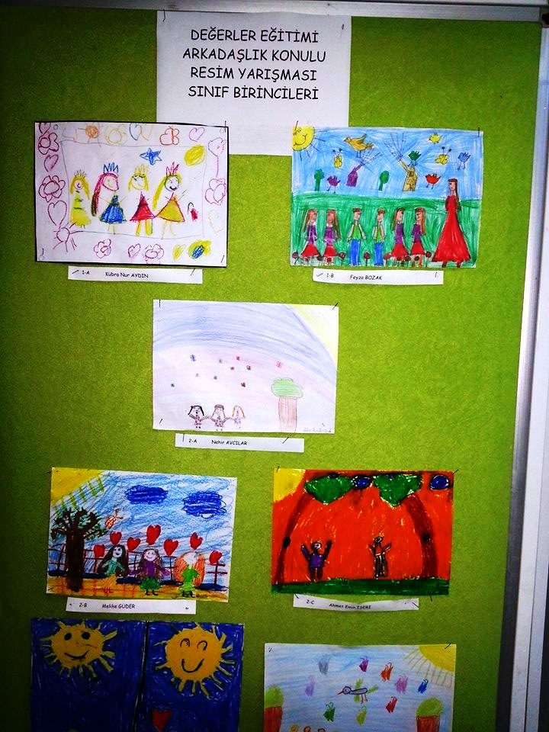
OKULUMUZDAKİ PANO ÇALIŞMALARI

Slide 20
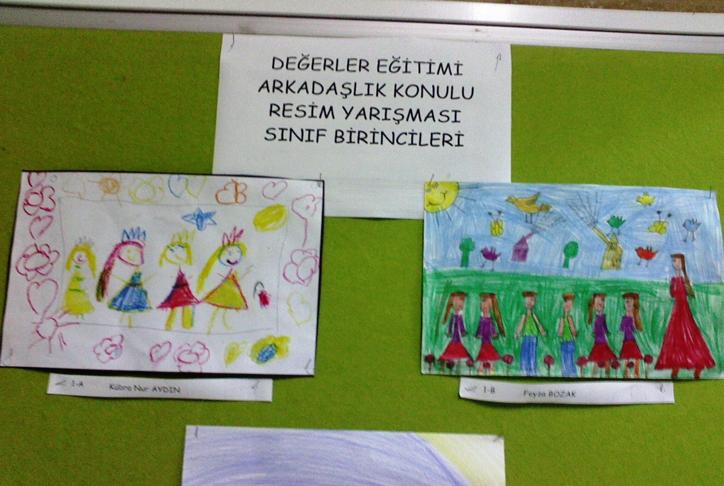
OKULUMUZDAKİ PANO ÇALIŞMALARI

Slide 21
HAZIRLAYAN
SERKAN BAYIR

